Slide 1
令和８年度
予防技術検定概要
共通科目

Slide 2
共通科目
１ 燃焼及び消火の理論に関する基礎知識
２ 消防関係法令及び建築基準法例に関する基礎知識
３ 消防同意、消防用設備等又は特殊消防用設備等に関する基礎知識
４ 査察及び違反処理、及び防炎規制に関する基礎知識
５ 防火管理及び防火対象物の点検報告制度に関する基礎知識
６ 火災調査に関する基礎知識
７ 危険物の性質に関する基礎知識
８ その他の基礎知識

Slide 3
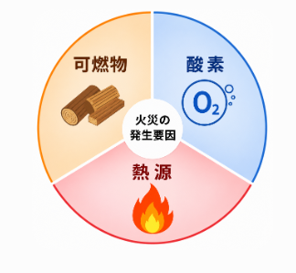
１ 燃焼及び消火の理論に関する基礎知識
燃焼の定義と燃焼の3要素
1．燃焼とは
燃焼とは、可燃性物質が酸素と急激に結合し、その際に熱と光を発生する現象
鉄製品が空気中で徐々にさびる現象も酸化反応ですが、反応がゆっくり進むため、
燃焼には該当しない。
2．燃焼の3要素
燃焼が起こるためには、次の3要素が必要です。
⑴可燃物（可燃性物質）
酸素と結合して発熱反応を起こす物質です。木材などの固体だけでなく、ガソリンなどの液体や水素などの気体も含む。
⑵酸素（酸素供給体）
通常は、空気中に約21％含まれる酸素が燃焼を支える。継続して燃焼するためには一定濃度以上の酸素が必要で、その限界となる濃度を「限界酸素濃度」。
また、第1類危険物や第6類危険物（酸化性固体・液体）は、加熱や摩擦などによって酸素を供給する性質があり。第5類危険物は、外部から酸素の供給を受けなくても爆発的に自己燃焼することがあり。
⑶熱源（点火エネルギー）
酸化反応を開始させるためのエネルギー。火炎のほか、電気火花、静電気、摩擦、衝撃などによる火花も点火エネルギーになる。物質の酸化によって生じた熱が蓄積し、自然発火する場合もあり。
3．燃焼の継続
可燃物・酸素・熱源の3要素がそろうと燃焼が始まる。さらに、燃焼を継続させるためには、燃焼反応が次の反応を引き起こす「連鎖反応」が必要です。
要点：燃焼を止めるには、燃焼の3要素のいずれかを取り除くことが基本。

Slide 4
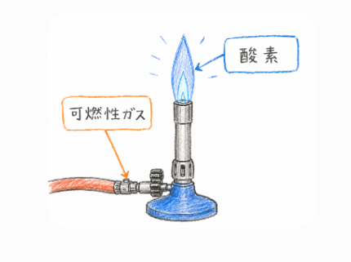
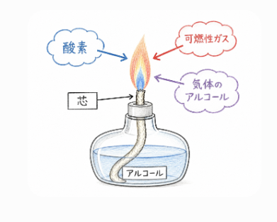
物質の状態で燃え方が変わる
気体・液体・固体の燃焼
1．気体の燃焼は２種類
⑴予混合燃焼
可燃性ガスと空気をあらかじめ混合してから燃焼させる方式。
例：ガスバーナー
⑵拡散燃焼
可燃性ガスが周囲の空気と混合しながら燃焼する方式。
例：アルコールランプ
ガスこんろなどで炎が一定の状態を保つ燃焼を「定常燃焼」といい、密閉容器内などで急激に燃焼する現象は「非定常燃焼」という。（ガソリンエンジンなど・・）
2．液体の燃焼
液面から発生した可燃性蒸気が空気と混合し、火源によって着火して燃焼。
この燃焼を蒸発燃焼という。
3．固体の燃焼
燃え方によって3種類に分けられる。
また、物質中に含まれる酸素によって、空気中の酸素を必要とせずに燃焼を続ける現象を自己燃焼（内部燃焼）といい、第5類危険物のセルロイドなどが該当。
ｾﾙﾛｲﾄﾞ 冷暗所に保管 消火困難（水NG）

Slide 5
気体
予混合・拡散
液体
蒸発燃焼
固体
表面・分解・蒸発

Slide 6
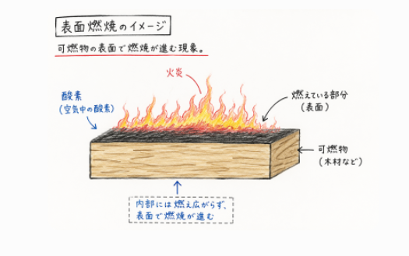
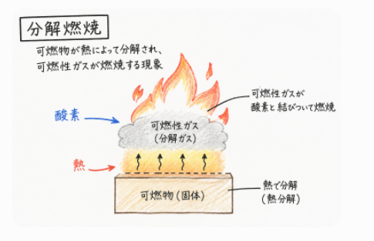
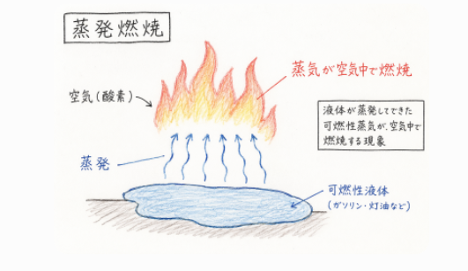
図解で確認
燃焼の種類 | 特徴 | 主な例
表面燃焼 | 固体の表面で酸素と反応して燃える | 木炭、コークス、金属粉
分解燃焼 | 加熱によって固体が分解し、発生した可燃性蒸気が燃える | 木材、石炭、合成樹脂
蒸発燃焼 | 固体が分解せずに蒸発・昇華（固体から直接気体）し、その蒸気が燃える | 硫黄、樟脳、ナフタリン
Notes:
直しあり蒸発燃焼は液体もそうだけど、固体も該当です。

Slide 7
4．引火点
引火点とは、可燃性液体から発生した蒸気に火源を近づけたとき、炎を上げて燃え始める最低温度。
引火点が低い物質ほど、常温でも可燃性蒸気を発生しやすく、引火の危険性が高くなる。
（火源を要する）

Slide 8
問題1
可燃性ガスと空気をあらかじめ混合してから燃焼させる方式はどれか。
拡散燃焼
予混合燃焼
蒸発燃焼
表面燃焼
正解：2 解説： 予混合燃焼とは、可燃性ガスと空気を燃焼前に混合して燃やす方式です。ガスバーナーなどが該当します。
問題2
ガソリンやアルコールなどの可燃性液体の燃焼について、正しいものはどれか。
液体自体が直接燃焼する
液体中の酸素だけで燃焼する
液面から発生した蒸気が空気と混合して燃焼する
液体が固体に変化してから燃焼する
正解：3 解説： 可燃性液体は、液面から発生した可燃性蒸気が空気と混合し、火源によって着火する「蒸発燃焼」をします。
問題3
固体の分解燃焼に該当するものはどれか。
木炭
コークス
木材
硫黄
正解：3 解説： 木材は、加熱によって熱分解し、発生した可燃性ガスが燃焼します。木炭やコークスは表面燃焼、硫黄は蒸発燃焼をします。
問題4
物質中に含まれる酸素によって、空気中の酸素を必要とせずに燃焼を続ける現象はどれか。
拡散燃焼
表面燃焼
自己燃焼（内部燃焼）
定常燃焼
正解：3 解説： 自己燃焼（内部燃焼）は、物質自体に含まれる酸素によって燃焼する現象です。第5類危険物のセルロイドなどが該当します。
問題5
引火点の説明として、最も適切なものはどれか。
可燃物が火源なしで燃え始める最低温度
可燃性液体が沸騰し始める温度
可燃性蒸気に火源を近づけたとき、炎を上げて燃え始める最低温度
燃焼を継続できなくなる最高温度
正解：3 解説： 引火点は、可燃性液体から発生した蒸気に火源を近づけたとき、炎を上げて燃え始める最低温度です。引火点が低い物質ほど、引火の危険性が高くなります。

Slide 9
問題6
「限界酸素濃度」の説明として、最も適切なものはどれか。
人が呼吸できる酸素濃度の上限
燃焼を継続できる限界となる酸素濃度
空気中の酸素濃度を21％にする基準
可燃物が自然発火する温度
正解：2 解説： 限界酸素濃度とは、燃焼を継続するために必要となる限界の酸素濃度です。
問題7
加熱や摩擦などによって酸素を供給する性質を持つ危険物の組合せはどれか。
第1類危険物と第6類危険物
第2類危険物と第4類危険物
第3類危険物と第5類危険物
第4類危険物と第5類危険物
正解：1 解説： 第1類危険物と第6類危険物は酸化性物質であり、他の物質の燃焼を促進する性質があります。
問題8
外部から酸素の供給を受けなくても、爆発的に自己燃焼することがある危険物はどれか。
第1類危険物
第3類危険物
第4類危険物
第5類危険物
正解：4 解説： 第5類危険物は自己反応性物質であり、分子内に酸素を含むものなどは爆発的に自己燃焼することがあります。
問題9
点火エネルギーに該当しないものはどれか。
電気火花
静電気による火花
摩擦による火花
二酸化炭素による冷却
正解：4 解説： 火炎、電気火花、静電気、摩擦、衝撃などは点火エネルギーになります。二酸化炭素は主に消火に利用されます。
問題10
自然発火が発生する仕組みとして、最も適切なものはどれか。
物質内部の水分が急激に蒸発する
物質の酸化によって生じた熱が蓄積する
周囲の酸素が完全になくなる
可燃物が二酸化炭素を吸収する
正解：2 解説： 酸化反応などによって生じた熱が放散されずに蓄積すると、外部から点火されなくても自然発火する場合があります。

Slide 10
問題11
燃焼を継続させるために必要なものはどれか。
冷却反応
中和反応
連鎖反応
蒸発反応
正解：3 解説： 燃焼の継続には、燃焼反応が次の反応を引き起こす連鎖反応が必要です。
問題12
消火の基本的な考え方として、最も適切なものはどれか。
燃焼の3要素をすべて増加させる
可燃物、酸素、熱源のいずれかを取り除く
空気中の窒素を取り除く
可燃物の温度をさらに上昇させる
正解：2 解説： 可燃物、酸素、熱源のいずれかを取り除くことで、燃焼を抑制または停止させることができます。

Slide 11
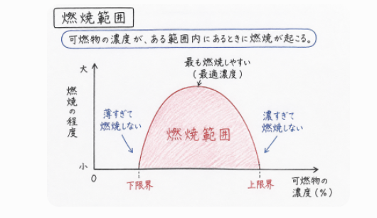
燃焼範囲・発火点・自然発火
1．燃焼範囲
可燃性蒸気や可燃性ガスは、空気中の濃度が一定の範囲にある場合に燃焼します。この濃度範囲を「燃焼範囲」
燃焼下限界：燃焼できる最も低い濃度
燃焼上限界：燃焼できる最も高い濃度
下限界より薄い場合は、火源があっても燃焼しない 。
上限界より濃い場合も、酸素が不足するため燃焼しない 。
温度が高くなると可燃性蒸気が増え、一般に燃焼範囲は広くなる 。
燃焼範囲が広く、燃焼下限界が低い物質ほど、引火の危険性が高い。
2．主な液体の燃焼範囲
物質 | 燃焼下限界 | 燃焼上限界
ジエチルエーテル | 1.9％ | 48％
二硫化炭素 | 1.3％ | 44％
ベンゼン（第4類 第１石油） | 1.4％ | 7.1％
トルエン（第４類 第１石油） | 1.4％ | 6.7％
エチルアルコール | 4.3％ | 19％
メチルアルコール | 7.3％ | 36％
Notes:
範囲の中だけが燃焼します

Slide 12
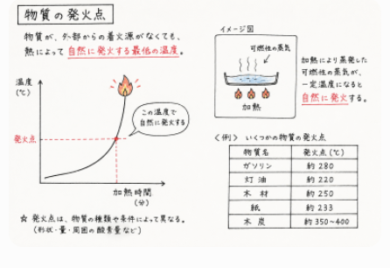
引火点・発火点・自然発火を区別する
3．発火点（発火温度）
発火点とは、空気中で可燃物を加熱し続けたとき、火炎や火花などの火源がなくても燃焼を始める最低温度
火源を用いずに燃焼が一定時間以上継続する温度を発火点とする。
二硫化炭素（発火点 102℃）のように発火点が低い物質は、比較的低い温度でも発火するため、特に注意が必要
4．自然発火
自然発火とは、外部から火炎や火花などを与えなくても、物質が自ら発熱・蓄熱し、発火点に達して燃焼を始める現象。
主な原因には、次のような反応
酸化や分解による反応熱
蓄積した熱による温度上昇
化学的な酸化・分解反応
重合反応 （分子が結合する反応）
吸着反応 （気体・液体分子が固体表面に引き寄せられ、熱放出）
微生物による発熱反応

Slide 13
引火点
火源あり
発火点
火源なし
自然発火
熱が蓄積発火点に達する。

Slide 14
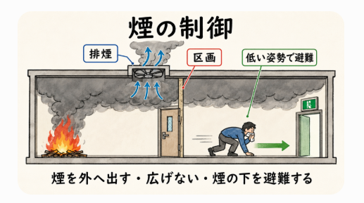
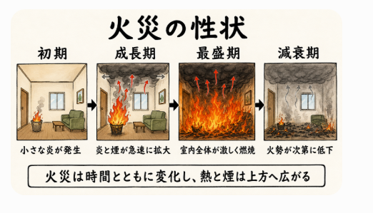
図解で確認
5．火災性状の基本
人の意図に反して発生・拡大し、消火設備などを用いて消火する必要のある燃焼現象
爆発現象は、燃焼が急激に進んで多量のガスや熱を発生し、爆鳴（爆音を発する）、火炎、破壊作用などを伴う現象
Notes:
爆鳴・・大きな音を発すること

Slide 15
6．消火の原理
燃焼の3要素である「可燃物・酸素・熱源」のいずれかを取り除くことや、燃焼の連鎖反応を抑えることによって、燃焼を停止させること
消火方法 | 消火原理 | 具体例
除去消火 | 可燃物を取り除く | ガスの供給停止、未燃焼物の移動
窒息消火 | 酸素の供給を遮断する | 泡で覆う、二酸化炭素・窒素・粉末消火剤を使用する （泡消火設備などの特殊消防設備）
冷却消火 | 熱を取り除く | 水や水系消火剤で冷却し、温度を燃焼継続温度 （燃焼点－一瞬だけ火がつく「引火点」より高い。 ５秒間燃焼継続）以下に下げる
希釈消火 | 可燃性ガスや酸素の濃度を低下させる | 可燃性ガスを燃焼下限界未満にする、酸素濃度を低下
化学的消火 | 燃焼の連鎖反応を抑制する | ハロゲン化物などの消火剤を使用

Slide 16
問題1
燃焼範囲の説明として、最も適切なものはどれか。
可燃物が自然発火する温度の範囲
可燃性ガスなどが空気中で燃焼できる濃度の範囲
消火剤が有効に作用する温度の範囲
酸素が存在しない状態で燃焼できる時間の範囲
正解：2 解説： 燃焼範囲とは、可燃性蒸気や可燃性ガスが空気中で燃焼できる濃度の範囲です。
問題2
一般に、引火の危険性が高い物質の特徴はどれか。
燃焼範囲が狭く、燃焼下限界が高い
燃焼範囲が狭く、燃焼上限界が低い
燃焼範囲が広く、燃焼下限界が低い
燃焼範囲が広く、燃焼下限界が高い
正解：3 解説： 燃焼範囲が広く、燃焼下限界が低い物質は、少量の可燃性蒸気でも燃焼する可能性があるため危険性が高くなります。
問題3
発火点の説明として、最も適切なものはどれか。
火源を近づけたときに一時的に燃え始める最低温度
火源がなくても可燃物が燃焼を始める最低温度
可燃性液体が沸騰を始める最低温度
燃焼を継続できなくなる最高温度
正解：2 解説： 発火点とは、火炎や火花などの火源がなくても、加熱によって可燃物が燃焼を始める最低温度です。
問題4
次の物質のうち、発火点が最も低いものはどれか。
二硫化炭素
軽油
アセトン
ベンゼン
正解：1 解説： 二硫化炭素の発火点は約90℃であり、他の選択肢よりも低いため、加熱に対して特に注意が必要です。
問題5
自然発火の説明として、最も適切なものはどれか。
外部の火炎によって可燃物が着火する現象
可燃性ガスが空気と混合して爆発する現象
物質が自ら発熱・蓄熱し、発火点に達して燃焼を始める現象
液体から発生した蒸気が火源によって燃焼する現象
正解：3 解説： 自然発火は、酸化・分解・重合・吸着・微生物反応などで生じた熱が蓄積し、外部の火源がなくても発火する現象です。

Slide 17
問題６
バックドラフトの説明として、最も適切なものはどれか。
放射熱により室内の可燃物が一斉に燃え始める現象
酸素不足の室内に空気が流入し、可燃性ガスが爆発的に燃焼する現象
高温の煙が天井に沿って広がる現象
可燃物が外部の火源なしに発火する現象
正解：2 解説： 酸素不足によって可燃性ガスが充満した室内へ新鮮な空気が流入すると、爆発的な燃焼が起こることがあります。
問題７
フラッシュオーバーの説明として、最も適切なものはどれか。
室内の可燃物が放射熱によって一斉に燃え始める現象
煙が階段を通って上階へ広がる現象
ガスの供給を止めて燃焼を停止させる現象
不完全燃焼によって一酸化炭素が発生する現象
正解：1 解説： フラッシュオーバーは、天井や壁などからの放射熱によって室内の可燃物が一斉に燃え始め、室内全体が火炎に包まれる現象です。
問題８
建物内における煙の流動について、正しいものはどれか。
高温の煙は床面に沿って広がる
高温の煙は浮力で上昇し、天井に達すると水平方向に広がる
煙は階段や吹き抜けでは広がりにくい
煙の量が増えると煙の層は上昇する
正解：2 解説： 高温の煙は浮力によって上昇し、天井に達した後、水平方向へ広がります。煙が増えると煙層は次第に下降します。
問題９
ガスの供給を停止して消火する方法は、どの消火原理に該当するか。
冷却消火
窒息消火
除去消火
化学的消火
正解：3 解説： ガスの供給を止めることは、燃焼に必要な可燃物を取り除くため「除去消火」に該当します。
問題１０
燃焼の連鎖反応を抑制して消火する方法はどれか。
化学的消火
冷却消火
希釈消火
除去消火
正解：1 解説： 化学的消火は、消火剤によって燃焼の連鎖反応を抑制し、燃焼を停止させる方法です。

Slide 18
２ 消防関係法令及び建築基準法例に関する基礎知識
1．消防関係法令の体系
⑴消防組織法
消防の組織や運営に関する基本事項を定める法律
⑵消防法
火災の予防・警戒・鎮圧、国民の生命・身体・財産の保護、災害による被害の軽減などを目的とする法律
消防法では、火災や地震などの災害から国民を守るとともに、傷病者の搬送を適切に行い、社会公共の福祉を増進することが目的
2．法令の階層
一般に、法律→政令（施行令）→省令（施行規則）→告示の順
また、危険物や消防用設備等に関する詳細な基準は、消防法施行令・消防法施行規則・危険物関係省令・告示・条例などに規定
3．予防に関係する主な用語
防火対象物
山林、舟車、船きょ・ふ頭に係留された船舶、建築物など、火災予防の対象となるもの
消防対象物
防火対象物に加え、枯草などの物件も含む、消防活動の対象となるもの
関係者
防火対象物または消防対象物の所有者・管理者・占有者
関係のある場所
防火対象物が所在する場所
舟車
船舶安全法の適用を受けない船舶や端舟、はしけ、被曳航船、鉄道車両、自動車など
危険物
消防法別表第1に掲げる物品で、同表に定める区分に応じた性質を有するもの

Slide 19
法律
政令（施行令）
省令（施行規則）
告示

Slide 20
消防法と建築基準法は安全を異なる角度から守る
4．建築基準法の目的
建築基準法は、建築物の敷地・構造・設備・用途に関する最低限の基準を定める法律
その目的は、国民の生命・健康・財産を保護し、公共の福祉を増進すること
5．建築関係法令の体系
建築物の安全に関する基準は、主に次の法令
建築基準法
建築基準法施行令
建築基準法施行規則
告示
地方公共団体の条例
防火・避難・構造・設備などについて、
法律を基本として、政令・省令・告示により
詳細な技術基準が定められている。
建築計画
建築確認
＋消防同意
工事・検査

Slide 21
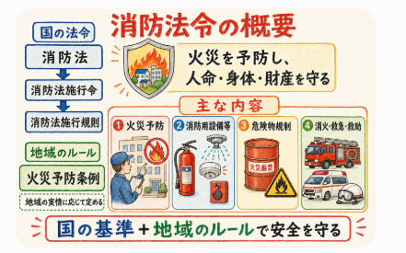
図解で確認

Slide 22
建築法における防火関係用語
1．建築物
土地に定着する工作物のうち、屋根と柱または壁を有するもの
これに付属する門・塀、観覧用の工作物、建築設備なども含む。（床面積は各階 壁・扉・柱などの区画の中心線で囲まれた水平投影面積）（建築面積は外壁や柱の中心線で囲まれた部分の水平投影面積）
2．特殊建築物
不特定多数の人が利用したり、火災時の避難に特別な配慮を要したりする建築物
主な例は、学校、体育館、病院、劇場、集会場、百貨店、ホテル、共同住宅、工場、倉庫、自動車車庫、危険物の貯蔵場など
3．建築設備
建築物に設ける次のような設備
電気、ガス、給水、排水
換気、暖房、冷房
消火、排煙
避雷針、昇降機など
4．主要構造部
建築物の防火上重要な次の部分
壁・柱・床・はり・屋根・階段
ただし、間仕切壁、間柱、最下階の床、小ばり、ひさし、局部的な小階段、屋外階段など、構造上重要でない部分は除く。
5．構造耐力上主要な部分
建築物にかかる荷重や地震などの力を支える部分。
基礎、基礎ぐい、壁、柱、小屋組、土台、斜材、床版、屋根版、横架材などが該当し、建築物の自重、積載荷重、積雪荷重、風圧、土圧、水圧、地震などに抵抗。
「主要構造部」が主に防火上の重要部分を示し、「構造耐力上主要な部分」は構造安全上の重要部分を示す。

Slide 23
6．延焼のおそれのある部分
隣接する建築物などから火災が燃え移るおそれのある外壁部分
隣地境界線、道路中心線、同一敷地内の建築物相互の外壁間の中心線から、原則として次の距離以内の部分。
1階：3メートル以内
2階以上：5メートル以内
防火上有効な公園、広場、水面、耐火構造の壁などに面する部分は除く。
7．防火性能による構造の区分
8．耐火建築物
主に次の条件を満たす建築物。
主要構造部が耐火構造であること
屋内で発生する火災や周囲の火災に対し、所定の耐火性能を有すること
延焼のおそれのある外壁の開口部に、防火戸などの防火設備を設けること
9．準耐火建築物
耐火建築物以外の建築物で、主要構造部が準耐火構造であることなど、所定の準耐火性能を有し、延焼のおそれのある開口部に防火設備を設けたもの
（イ準耐火 ロｰ２ （軸組不燃 1時間 倒壊せず 1000㎡以下ごと区画)
( ロ-1 (外壁耐火 45分 倒壊せず 500㎡以下ごと区画）
10．防火材料の区分
不燃材料の例には、コンクリート、れんが、瓦、石、鉄鋼、アルミニウム、ガラス、モルタル、しっくいなど
11．防火設備
防火戸、防火シャッター、ドレンチャーなど、火炎を遮るための設備。
防火設備：原則として20分間、加熱面以外へ火炎を出さない性能
特定防火設備：原則として60分間、加熱面以外へ火炎を出さない性能
特定防火設備は、防火区画、防火壁の開口部、避難階段の出入口などに使用
ポイント
主要構造部：壁・柱・床・はり・屋根・階段
延焼のおそれのある部分：1階3メートル、2階以上5メートル
防火材料：不燃20分・準不燃10分・難燃5分
防火設備：20分
特定防火設備：60分

Slide 24
共通科目｜要点整理
用語 | 主な性能
耐火構造 | 通常の火災が終了するまで、建築物の倒壊や延焼を防止
準耐火構造 | 通常の火災による延焼を一定時間抑制
防火構造 | 周囲で発生する通常の火災による延焼を抑制
不燃性能 | 通常の火災による火熱を受けても燃焼しない
防火材料 | 加熱時間の基準 | 性能
不燃材料 | 20分 | 燃焼せず、防火上有害な変形・溶融・亀裂などを生じない
準不燃材料 | 10分 | 不燃材料に準じた性能を有する
難燃材料 | 5分 | 燃焼しにくく、防火上有害な変形などを生じない

Slide 25
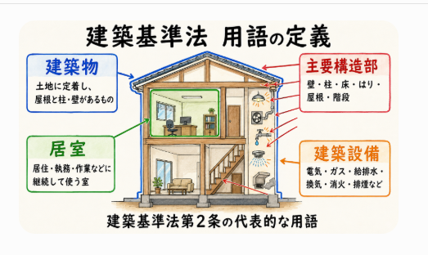
図解で確認

Slide 26
問題1
消防法の目的として、最も適切なものはどれか。
建築物の用途地域だけを定めること
火災を予防・警戒・鎮圧し、国民の生命・身体・財産を保護すること
消防職員の採用条件だけを定めること
道路交通の安全を確保すること
正解：2 解説： 消防法は、火災の予防・警戒・鎮圧や災害による被害の軽減などにより、国民の生命・身体・財産を保護することを目的としています。
問題2
一般的な法令の階層として、正しい順序はどれか。
法律→政令→省令→告示
政令→法律→告示→省令
省令→告示→法律→政令
告示→省令→政令→法律
正解：1 解説： 法律を基本として、政令、省令、告示の順に、より具体的・技術的な基準が定められます。
問題3
消防法上の「関係者」に該当する者の組合せとして、正しいものはどれか。
所有者・管理者・占有者
所有者・消防長・消防団長
管理者・建築主事・警察官
占有者・設計者・施工者
正解：1 解説： 関係者とは、防火対象物または消防対象物の所有者、管理者または占有者をいいます。
問題4
消防法上の「危険物」の説明として、最も適切なものはどれか。
火災が発生した建築物をいう
消防法別表第1に掲げる物品で、定められた性質を有するものをいう
建築物内にあるすべての可燃物をいう
毒性を有するすべての物質をいう
正解：2 解説： 危険物とは、消防法別表第1に掲げられ、同表に定める区分に応じた性質を有する物品をいいます。
問題5
建築基準法の目的として、最も適切なものはどれか。
建築物の敷地・構造・設備・用途に関する最低限の基準を定めること
消防機関の組織や運営方法を定めること
危険物の運搬方法だけを定めること
消防用設備等の点検資格を定めること
正解：1 解説： 建築基準法は、建築物に関する最低限の基準を定め、国民の生命・健康・財産を保護し、公共の福祉を増進することを目的としています。

Slide 27
問題６
建築基準法上の「主要構造部」に含まれないものはどれか。
壁
柱
階段
基礎ぐい
正解：4 解説： 主要構造部は、壁・柱・床・はり・屋根・階段です。基礎ぐいは「構造耐力上主要な部分」に含まれます。
問題７
「延焼のおそれのある部分」の範囲として、原則正しいものはどれか。
1階は2メートル以内、2階以上は3メートル以内
1階は3メートル以内、2階以上は5メートル以内
1階は5メートル以内、2階以上は10メートル以内
すべての階で5メートル以内
正解：2 解説： 隣地境界線や道路中心線などから、原則として1階は3メートル以内、2階以上は5メートル以内が該当します。
問題８
防火材料と加熱時間の組合せとして、正しいものはどれか。
不燃材料―20分、準不燃材料―10分、難燃材料―5分
不燃材料―60分、準不燃材料―30分、難燃材料―20分
不燃材料―20分、準不燃材料―15分、難燃材料―10分
不燃材料―10分、準不燃材料―5分、難燃材料―3分
正解：1 解説： 加熱時間の基準は、不燃材料20分、準不燃材料10分、難燃材料5分です。
問題９
特定防火設備に求められる遮炎性能の時間として、原則正しいものはどれか。
5分間
20分間
30分間
60分間
正解：4 解説： 特定防火設備には、原則として60分間、加熱面以外の面に火炎を出さない遮炎性能が求められます。
問題１０
「主要構造部」と「構造耐力上主要な部分」の違いについて、正しいものはどれか。
主要構造部は防火上、構造耐力上主要な部分は構造安全上の重要部分である
主要構造部は設備上、構造耐力上主要な部分は避難上の重要部分である
主要構造部は外観上、構造耐力上主要な部分は衛生上の重要部分である
両者は名称が異なるだけで、対象となる部分はすべて同じである
正解：1 解説： 主要構造部は防火上重要な部分、構造耐力上主要な部分は荷重や地震などに抵抗する構造安全上重要な部分です。

Slide 28
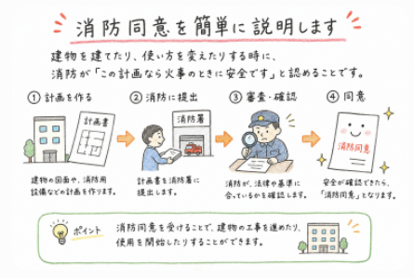
３ 消防同意、消防用設備等又は特殊消防用設備等に関する基礎知識
建築確認と消防同意の概要
1．建築確認とは
建築確認とは、建築物の新築・増築・改築などを行う際、その計画が建築基準法令やその他の建築基準関係規定に適合しているかを、工事着手前に審査する制度
建築主は、特定行政庁や指定確認検査機関などへ確認申請書を提出し、建築主事等の確認を受ける義務
2．消防同意の流れ
建築確認の審査では、消防機関が防火上の安全性を確認
⑴建築主が確認申請を行う 。
⑵特定行政庁・指定確認検査機関等が建築確認を審査
⑶消防長または消防署長へ消防同意を依頼
⑷消防機関が消防関係法令への適合状況を審査
⑸消防機関が同意の結果を回答
消防同意は、建築物の計画が消防関係法令に適合しているかを確認し、
火災予防上の安全性を確保するための制度。（７日同意・３日同意）

Slide 29
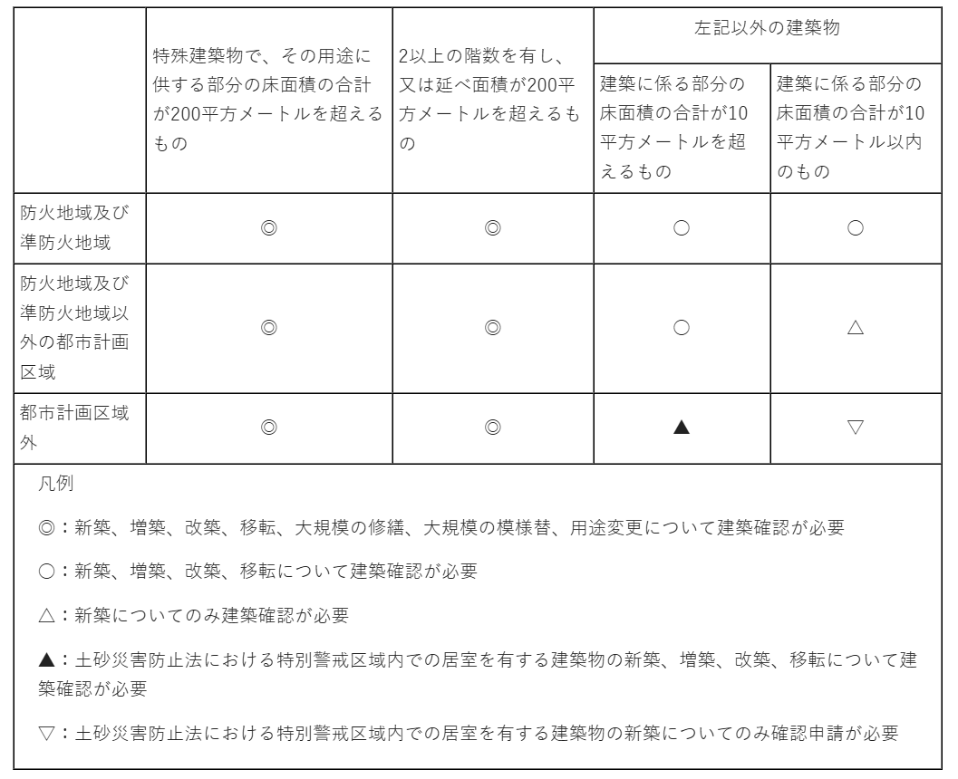
図解で確認
１号物件
２号物件
3．確認申請が必要となる主な建築物
都市計画区域とは・・
一体の都市として総合的に整備、開発、
および保全する必要があるとして、
都道府県などが指定する区域
市街化区域（既に市街化済み－用途地域）
市街化調整区域（市街化を抑制）
非線引き区域（上記以外）
※
防火地域・準防火地域外で行う増築・改築・移転について、その部分の床面積の合計が10㎡以内である場合は、原則として確認申請は不要

Slide 30
確認申請・消防同意には処理期限がある
4．確認申請の処理期間
確認申請を受理した場合の原則的な処理期間
・大規模・特殊な建築物：受理日から35日以内 １・２号建築物 ７日同意
・その他の一定の建築物：受理日から7日以内 ３号建築物 ３日同意
審査の結果、建築基準関係規定に適合していることが確認されると、
建築主へ「確認済証」が交付されます。確認済証の交付を受けるまでは、
原則として建築工事や大規模な修繕・模様替え工事に着手できない。
３号建築物とは、平屋で200㎡以下の建築物のこと（構造は問わない）

Slide 31
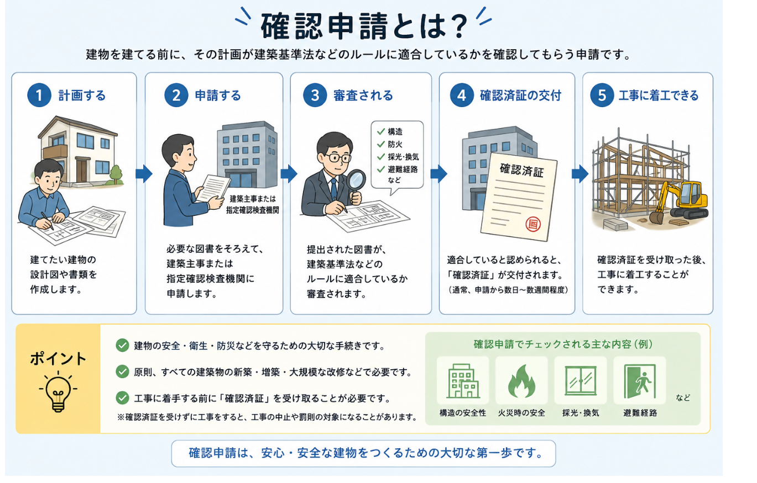

Slide 32
消防用設備等の設置・維持と適用除外
防火対象物の関係者（所有者・管理者・占有者）は、消防法令に基づき、その用途や規模などに応じて必要な消防用設備等を設置し、適切に維持
消防用設備等は、主に次の3種類に分類
消防の用に供する設備
  消火設備：消火器、屋内・屋外消火栓設備、スプリンクラー設備など
  警報設備：自動火災報知設備、ガス漏れ火災警報設備、非常警報設備など
  避難設備：避難器具、誘導灯、誘導標識など
消防用水
  防火水槽やこれに代わる貯水池など
消火活動上必要な施設
  排煙設備、連結散水設備、連結送水管、非常コンセント設備など
市町村は、地域の気候や風土などの特殊性から、国の基準だけでは防火目的を十分に達成できない場合、条例によって設備の技術基準を強化。一方、設備の位置・構造・状況などから火災の発生や延焼のおそれが著しく低い場合は、消防長または消防署長の判断により、基準を適用しないことがあり。これを「特例適用」という。
また、通常の消防用設備等と同等以上の性能を持つと認定された「特殊消防用設備等」を、消防法に基づく設備に代えて設置することもでき、特殊消防用設備等は、総務大臣の認定を受けた設備に限る。

Slide 33
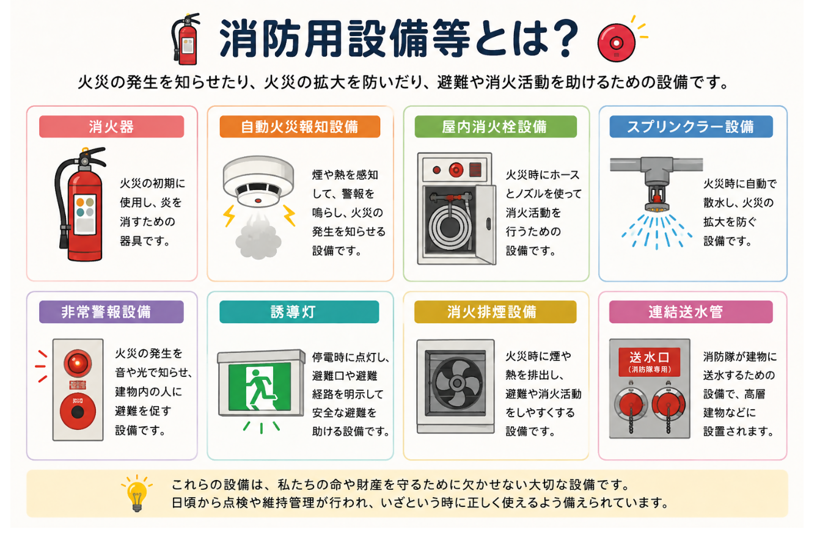

Slide 34
問1
建築確認の目的として、最も適切なものはどれか。
建築物の売買価格を決定するため
建築計画が建築基準関係規定に適合しているかを工事着手前に審査するため
建築物の所有者を登録するため
建築工事の施工業者を選定するため
正解：2 解説： 建築確認は、建築物の計画が建築基準法令などに適合しているかを、工事着手前に確認する制度です。
問2
消防同意を行う者として、正しいものはどれか。
都道府県知事
建築物の所有者
消防長または消防署長
建築工事の施工業者
正解：3 解説： 消防同意では、消防長または消防署長が建築計画について消防関係法令への適合状況を審査します。
問3
特殊建築物について、確認申請が必要となる規模として正しいものはどれか。
対象用途部分の床面積が50㎡を超えるもの
対象用途部分の床面積が100㎡を超えるもの
対象用途部分の床面積が150㎡を超えるもの
対象用途部分の床面積が200㎡を超えるもの
正解：4 解説： 劇場、病院、学校、百貨店などの特殊建築物では、対象用途部分の床面積が200㎡を超える場合に確認申請が必要です。
問4
防火地域・準防火地域外で行う増築について、原則として確認申請が不要となるものはどれか。
増築部分の床面積が10㎡以内の場合
増築部分の床面積が20㎡以内の場合
増築部分の床面積が50㎡以内の場合
増築部分の床面積が100㎡以内の場合
正解：1 解説： 防火地域・準防火地域外における増築、改築または移転で、その部分の床面積の合計が10㎡以内の場合は、原則として確認申請が不要です。
問5
確認済証に関する説明として、正しいものはどれか。
工事完了後にのみ交付される
確認済証がなくても、確認申請を提出すれば直ちに工事へ着手できる
建築基準関係規定への適合が確認されると交付され、原則として交付前に工事へ着手できない
消防用設備等の点検結果だけを証明する書類である
正解：3 解説： 審査によって建築計画の適合が確認されると確認済証が交付されます。原則として、その交付を受けるまでは建築工事などに着手できません。

Slide 35
問題６
防火対象物に消防用設備等を設置し、維持する義務を負う者として正しいものはどれか。
消防長のみ
市町村長のみ
防火対象物の所有者・管理者・占有者
消防設備士のみ
正解：3
解説： 防火対象物の関係者である所有者・管理者・占有者は、その建物の用途や規模などに応じて、必要な消防用設備等を設置し、適切に維持しなければなりません。
問題７
次のうち、「警報設備」に該当するものはどれか。
スプリンクラー設備
自動火災報知設備
避難器具
連結送水管
正解：2 解説：自動火災報知設備は、火災による煙や熱などを感知し、建物内の人に火災の発生を知らせる「警報設備」です。スプリンクラー設備は消火設備、避難器具は避難設備、連結送水管は消火活動上必要な施設に分類されます。
問題８
次のうち、「消火活動上必要な施設」に該当するものはどれか。
消火器
誘導灯
防火水槽
連結送水管
正解：4 解説：
連結送水管は、消防隊が建物内で円滑に消火活動を行うために使用する施設であり、「消火活動上必要な施設」に分類されます。消火器は消火設備、誘導灯は避難設備、防火水槽は消防用水に該当します。
問題９
市町村が条例によって消防用設備等の技術基準を強化できるのは、どのような場合か。
建物の所有者から要望があった場合
地域の気候や風土などの特殊性により、国の基準だけでは防火目的を十分に達成できない場合
消防設備士が不足している場合
建物の建築費を抑えたい場合
正解：2 解説：
地域の気候・風土などの特殊性により、国が定めた基準だけでは防火目的を十分に達成できない場合、市町村は条例によって消防用設備等の技術基準を強化できます。これを「付加条例」といいます。
問題１０
特殊消防用設備等について、正しいものはどれか。
すべての防火対象物に必ず設置しなければならない
建物の所有者が自由に選定して設置できる
通常の消防用設備等より性能が低くてもよい
通常の消防用設備等と同等以上の性能を持ち、総務大臣の認定を受けたものを代替設備として設置できる
正解：4
解説： 特殊消防用設備等は、通常の消防用設備等と同等以上の防火安全性能を持つ設備です。総務大臣の認定を受けることで、法令で定められた通常の消防用設備等に代えて設置できます。

Slide 36
基準改正は原則遡及、例外を整理する
消防用設備等の遡及適用と用途変更の特例
消防用設備等の設置・維持基準が改正された場合、原則として、既存の防火対象物に旧基準が適用。ただし、一定の防火対象物や消防用設備等については、新基準が適応になる場合があり。
次のような場合には、新基準が遡及して適用。
・簡易消火用具、非常警報器具・設備など（消防法施行令第３４条）
・延べ面積1、000平方メートル以上、又は既存部分の延べ面積の2分の1以上となる増築を基準時以後行う場合
・主要構造部である壁について行う過半の修繕又は模様替えを行う場合 （令第３４条の３）
・建物の用途を特定防火対象物の用途へ変更する場合 （令第３４条の４）
消防用設備等の遡及適用と用途変更
消防用設備等の設置・維持基準が改正された場合、原則として、既存の建物に旧基準が適用。特定防火対象物、一定規模以上の増築、大規模な修繕・模様替えを行う建物などは、新基準へ適合。
Notes:
修繕・模様替えは令第３４条確認

Slide 37
消防用設備等・特殊消防用設備等の検査の概要
消防用設備等や特殊消防用設備等を設置した防火対象物の関係者は、設置工事が完了した後、消防長または消防署長へ届け出て、消防機関による検査を受けなければならない。ただし、簡易消火用具や非常警報器具など、一部の設備は検査の対象外（消防法第１７条の３の２）
検査対象となる防火対象物は、主に次のとおりです。
・特定防火対象物 （面積要件等あり）
・一定規模以上の非特定防火対象物
・消防長または消防署長が火災予防上必要と認めて指定した防火対象物
・特定一階段等防火対象物
対象となる用途や規模は、建物の構造、階数、延べ面積、収容人員などにより定められている。
設置工事の完了後は、原則として4日以内に、必要な書類を添えて消防機関へ届出。届出を受けた消防機関は、設備が法令上の基準に適合しているかを検査し、適合している場合には関係者へ検査済証を交付
工事完了
設置届出
消防検査
使用・維持

Slide 38
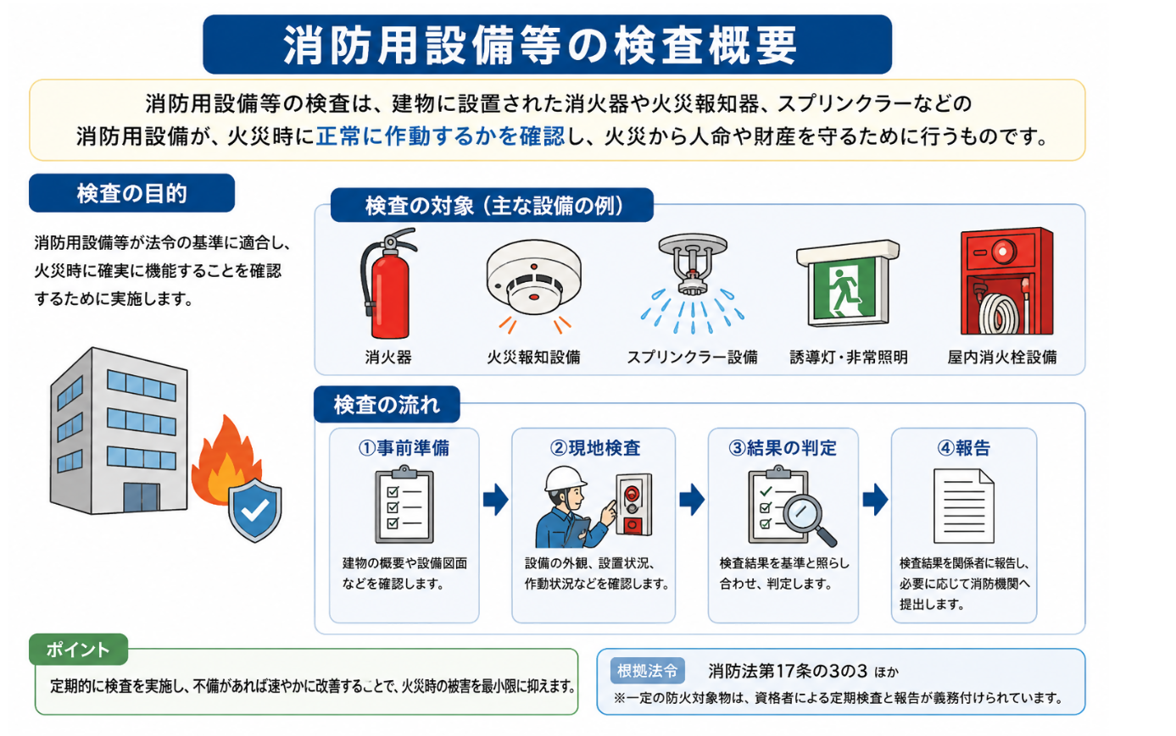
消防法第１７条の３の２

Slide 39
第1問
消防用設備等の設置・維持基準が改正された場合の取扱いとして、正しいものはどれですか。
既存の建物には新しい基準が一切適用されない
原則として既存の建物には旧基準が適用される
建物の所有者が自由に基準を選択できる
消防用設備等をすべて撤去しなければならない
正解：2 解説： 基準が改正された場合、原則として既存の防火対象物には旧基準が適用されます。ただし、一定の例外があります。
第2問
新しい基準への適合が必要となる建物として、本文に示されていないものはどれですか。
特定防火対象物
一定規模以上の増築を行う建物
大規模な修繕や模様替えを行う建物
建物の外壁を清掃しただけの建物
正解：4 解説： 単なる外壁の清掃は、増築や大規模な修繕・模様替えには該当しないため、本文には新基準への適合が必要な例として示されていません。
第3問
一定規模以上の増築を行う場合の取扱いとして、正しいものはどれですか。
新しい基準への適合が必要となる場合がある
消防用設備等の基準は適用されない
必ず従来の基準だけが適用される
用途に関係なく消防用設備等を撤去する
正解：1 解説： 一定規模以上の増築を行う建物には、新しい消防用設備等の基準が遡及して適用される場合があります。
第4問
建物を特定防火対象物の用途に変更した場合、原則として適用される基準はどれですか。
建築当初の用途に応じた基準
用途変更前の用途に応じた基準
用途変更後の用途に応じた基準
所有者が希望する用途の基準

Slide 40
第５問
消防用設備等の設置工事が完了した後、関係者が行わなければならないことはどれですか。
建築主事へ報告する
消防長または消防署長へ届け出て、検査を受ける
警察署長の許可を受ける
設備業者による点検だけを受ける
正解：2 解説： 関係者は工事完了後、消防長または消防署長へ届け出て、消防機関の検査を受けなければなりません。
第６問
消防機関による検査の対象外となる設備の例はどれですか。
屋内消火栓設備
スプリンクラー設備
簡易消火用具や非常警報器具
自動火災報知設備
正解：3 解説： 簡易消火用具や非常警報器具など、一部の設備は検査の対象外です。
第７問
検査対象となる防火対象物に該当しないものはどれですか。
特定防火対象物
一定規模以上の非特定防火対象物
特定一階段等防火対象物
すべての一般住宅
正解：4 解説： すべての一般住宅が検査対象になるわけではありません。用途や規模などの条件によって対象が定められます。
第８問
検査対象となる用途や規模を判断する要素として、適切でないものはどれですか。
建物の構造
建物の階数や延べ面積
建物の収容人員
建物所有者の年齢
正解：4 解説： 検査対象は建物の構造、階数、延べ面積、収容人員などによって定められ、所有者の年齢は関係ありません。
第９問
消防用設備等の設置工事が完了した場合、原則として何日以内に届け出る必要がありますか。
2日以内
4日以内
7日以内
14日以内
正解：2 解説： 工事完了後、原則として4日以内に必要書類を添えて消防機関へ届け出ます。検査で法令上の基準に適合していると認められた場合は、検査済証が交付されます。

Slide 41
４ 査察並びに違反処理、及び防炎規制に関する基礎知識
査察並びに違反処理・防火規制に関する基礎知識
消防機関が行う立入検査は、火災予防や人命危険の排除を目的として、防火対象物の実態や消防法令への適合状況を確認するもの
消防法第4条に基づき、消防長または消防署長は、消防職員に建物や事業所などへ立ち入らせ、必要な検査や関係者への質問を行わせることができる。危険物を貯蔵・取り扱う場所については、消防法第16条の5に基づく立入検査。
立入検査では、建物の用途、構造、消防用設備等の設置・維持状況、収容人員などを確認。収容人員は、従業員数や利用者数、固定式のいすの数、床面積などを用途ごとの算定方法に従って計算。
立入検査に当たっては、関係者の正当な権利に配慮しながら、火災予防上必要な範囲で実施。消防法第4条による検査と第16条の5による検査では、命令権者や対象となる場所などに違いがあり、火災や危険物事故を未然に防止し、公共の安全を確保することを目的とする。

Slide 42
収容人員の算定と違反処理の基礎
防火対象物の収容人員は、その用途に応じて定められた方法により算定。従業員の数に、施設を利用する従業員以外の人数を加えて求める。利用者数は、固定式のいすの数や、利用部分の床面積を3平方メートルまたは4平方メートルで割った数などを基準に算定します。（物販のイートイン、店舗部分など）工場、作業場、駐車場など一部の用途では、従業員の数が収容人員。
消防法令における「違反処理」とは、立入検査の目的を達成するため、行政指導や法的措置によって消防法令違反を是正し、火災危険や人命危険を排除すること。
違反処理には、勧告、指示、通知、警告などの行政指導のほか、次のような命令。
屋外の火災予防措置命令 （法第３条）
防火対象物に対する火災予防措置命令 （法第５条）
防火対象物の使用禁止・停止・制限命令（法第５条の２）
消防活動の障害となる物件の除去命令 （法第５条の３）
防火管理者の選任や防火管理業務の適正な実施に関する命令（法第８条）
統括防火管理者の選任などに関する命令 （法第８条の２）
自衛消防組織の設置命令 （法第８条の２の５）
消防用設備等の設置・維持命令 （法第１７条の４）
これらの措置は、違反を是正するとともに、火災の発生や延焼を防ぎ、利用者の安全を確保することが目的

Slide 43
第1問
消防機関が立入検査を行う主な目的として、最も適切なものはどれですか。
建物の資産価値を調査するため
火災や危険物事故を未然に防止するため
建物の所有権を確認するため
従業員の勤務状況を調査するため
正解：2 解説： 立入検査は、防火対象物の実態や消防法令への適合状況を確認し、火災や危険物事故を未然に防止することを目的としています。
第2問
消防法第4条に基づく立入検査を命じることができる者は誰ですか。
警察署長または警察官
建築主事または市町村長
消防長または消防署長
防火管理者または消防設備士
正解：3 解説： 消防法第4条により、消防長または消防署長は、消防職員に建物や事業所などへの立入検査を行わせることができます。
第3問
危険物を貯蔵・取り扱う場所に対する立入検査の根拠となる条文はどれですか。
消防法第1条
消防法第4条の2
消防法第8条
消防法第16条の5
正解：4 解説： 危険物を貯蔵・取り扱う場所については、消防法第16条の5に基づく立入検査が行われます。
第4問
立入検査で確認する事項として、適切でないものはどれですか。
建物の用途や構造
消防用設備等の設置・維持状況
建物の収容人員
建物所有者の個人的な趣味
正解：4 解説： 立入検査では、火災予防に必要な建物の用途・構造、消防用設備等の状況、収容人員などを確認します。所有者の個人的な趣味は検査の対象ではありません。
第5問
収容人員の算定に用いられる要素として、本文に挙げられていないものはどれですか。
従業員数
利用者数
固定式のいすの数や床面積
建物の建築費用
正解：4 解説： 収容人員は、用途に応じて従業員数、利用者数、固定式のいすの数、床面積などから算定します。建築費用は算定要素ではありません。

Slide 44
第６問
防火対象物の収容人員を算定する際の基本的な考え方として、正しいものはどれですか。
建物の所有者数だけで算定する
従業員数に、従業員以外の利用者数を加えて算定する
消防用設備等の数によって算定する
建物の築年数によって算定する
正解：2 解説： 収容人員は、原則として従業員の数に、その施設を利用する従業員以外の人数を加えて算定します。
第７問
利用者数を算定する際の基準として、本文に挙げられていないものはどれですか。
固定式のいすの数
利用部分の床面積
用途ごとに定められた面積基準
建物の建築費用
正解：4 解説： 利用者数は、固定式のいすの数や利用部分の床面積などを基準として算定します。建築費用は算定の基準ではありません。
第８問
消防法令における「違反処理」の主な目的として、最も適切なものはどれですか。
建物の資産価値を高めること
消防職員の事務量を減らすこと
法令違反を是正し、火災危険や人命危険を排除すること
建物の所有者を必ず処罰すること
正解：3 解説： 違反処理は、消防法令違反を是正するとともに、火災の発生・延焼や人命に対する危険を排除することを目的としています。
第９問
行政指導に該当するものはどれですか。
勧告や警告
使用禁止命令
消防用設備等の設置命令
防火対象物の使用停止命令
正解：1 解説： 勧告、指示、通知、警告などは行政指導に該当します。一方、使用禁止・停止命令や設備の設置命令などは、法的な強制力を伴う行政処分です。
第１０問
消防法令に基づく命令として、本文に挙げられていないものはどれですか。
防火対象物の使用禁止・停止・制限命令
自衛消防組織の設置命令
消防用設備等の設置・維持命令
建物の売却命令
正解：4 解説： 消防法令に基づく命令には、使用禁止・停止・制限命令、自衛消防組織の設置命令、消防用設備等の設置・維持命令などがあります。建物の売却命令は含まれていません。

Slide 45
火災予防措置命令と行政手続法の基礎
消防法第5条の3では、防火対象物において火災予防上危険な行為や、避難・消防活動の妨げとなる物件がある場合、消防吏員は必要な措置を命じることができる。
対象となる主な行為・物件
火を使用する設備や器具を危険な状態で使用する行為
火災予防上危険な物件の放置
避難や消防活動に支障を及ぼす物件
放置された燃焼のおそれがある物件
消防吏員は、関係者に対して、行為の禁止・停止・制限、消火の準備、物件の除去などを命じることができる。命令を受ける者が見つからない場合などには、消防職員が物件を除去・移動・保管できる場合があり。
行政手続法は、行政運営の公正性・透明性を高め、国民の権利や利益を保護することが目的。行政庁が権利義務に直接影響を与える「処分」、不利益を与える「不利益処分」、協力を求める「行政指導」、一定事項を行政機関に知らせる「届出」がある。
行政指導は、相手方の任意の協力によって実現することが原則。行政指導に従わなかったことを理由に不利益な取扱いをしたり、行政機関の権限を超えた指導を強制できない。

Slide 46
行政指導・処分等の求めの概要
行政指導を行う際、行政機関は相手方に対し、その趣旨・内容・責任者を明確に示さなければならない。行政指導に権限を行使できる旨を示す場合には、根拠法令の条項、要件、該当する理由を示す必要。口頭で行政指導を受けた相手方から書面の交付を求められたときは、原則として書面を交付。ただし、現場で完了する行為を求める場合や、すでに文書・電磁的記録で通知されている事項と同じ内容を求める場合などは除く。
同じ行政目的を実現するため、一定の条件に該当する複数の者に行政指導を行う場合、行政機関は、あらかじめ共通する内容を定め、公表しなければならない。
法令違反の是正を求める行政指導の相手方は、その行政指導が法律上の要件に適合しないと考えるとき、行政機関に対して行政指導の中止などを申し出ることができる。ただし、聴聞・弁明その他の意見陳述のための手続を経て行われた行政指導などは対象外。
また、法令違反の事実がある場合、誰でも、その是正のための処分や行政指導を行う権限を持つ行政機関に対し、必要な措置を求める申出ができる。申出書には、申出人の氏名・住所、違反事実、求める処分または行政指導の内容、根拠法令の条項、措置が必要と考える理由などを記載。申出を受けた行政機関は必要な調査を行い、必要があると認めたときは、処分または行政指導を行わなければならない。

Slide 47
行政指導
任意
行政処分
法的効果
処分等の求め
申出

Slide 48
第1問
消防法第5条の3に基づき、消防吏員が措置を命じることができるのは、どのような場合ですか。
A. 建物の外観が周囲と調和していない場合
B. 火災予防上危険な行為や避難・消防活動を妨げる物件がある場合
C. 建物の所有者が消防訓練に参加しなかった場合
D. 建物の固定資産税が未納の場合
正解：B 解説： 防火対象物に火災予防上危険な行為や、避難・消防活動の妨げとなる物件がある場合、消防吏員は必要な措置を命じることができます。
第2問
消防法第5条の3に基づき、消防吏員が命じることのできる措置として、適切でないものはどれですか。
A. 危険な行為の禁止
B. 消火の準備
C. 支障となる物件の除去
D. 建物の所有権の移転
正解：D 解説： 消防吏員は、行為の禁止・停止・制限、消火の準備、物件の除去などを命じることができますが、建物の所有権の移転を命じることはできません。
第3問
命令を受ける者が見つからない場合などの対応として、適切なものはどれですか。
A. 危険な物件があっても、そのまま放置する
B. 近隣住民に物件の処分を命じる
C. 消防職員が物件を除去・移動・保管できる場合がある
D. 必ず裁判所の判決が出るまで待つ
正解：C 解説： 命令を受ける者を確知できない場合などには、消防職員が危険な物件を除去、移動または保管できる場合があります。
第4問
行政手続法の目的として、最も適切なものはどれですか。
A. 行政機関の権限を無制限に拡大すること
B. 行政運営の公正性・透明性を高め、国民の権利利益を保護すること
C. すべての行政指導に法的な強制力を持たせること
D. 国民による届出を禁止すること
正解：B 解説： 行政手続法は、行政運営の公正性と透明性を高め、国民の権利や利益を保護することを目的としています。
第5問
行政指導について、正しいものはどれですか。
A. 相手方は必ず行政指導に従わなければならない
B. 行政指導に従わない者には、必ず罰金が科される
C. 行政指導は、相手方の任意の協力によって実現することが原則である
D. 行政機関は権限を超えて行政指導を強制できる
正解：C 解説： 行政指導は、相手方の任意の協力を前提とします。行政指導に従わなかったことを理由に不利益な取扱いをしたり、行政機関の権限を超えて指導を強制したりしてはなりません。

Slide 49
第６問
行政機関が行政指導を行う際、相手方に明確に示さなければならない事項はどれですか。
A. 行政指導の趣旨・内容・責任者
B. 行政機関の全職員の氏名
C. 相手方の家族構成
D. 行政指導に要した費用
正解：A 解説： 行政指導を行う者は、相手方に対して、行政指導の趣旨・内容および責任者を明確に示さなければなりません。
第７問
口頭で行政指導を受けた相手方が書面の交付を求めた場合、行政機関は原則としてどのように対応しますか。
A. 書面を交付する
B. 必ず行政指導を中止する
C. 裁判所に判断を求める
D. 申出を受け付けない
正解：A 解説： 相手方から行政指導の内容などを記載した書面の交付を求められた場合、行政機関は原則として書面を交付しなければなりません。
第８問
同じ行政目的を実現するため、一定の条件に該当する複数の者に行政指導を行う場合、行政機関が行うべきことはどれですか。
A. 指導内容を担当者ごとに変更する
B. 共通する行政指導の内容をあらかじめ定め、公表する
C. 指導内容を非公開にする
D. 対象者全員の同意を得るまで何もしない
正解：B 解説： 複数の者に対して同一の行政目的を実現するための行政指導を行う場合、その共通する内容をあらかじめ定め、公表しなければなりません。
第９問
法令違反の是正を求める行政指導が、法律上の要件に適合しないと考えた相手方ができることはどれですか。
A. 行政機関の許可なく行政指導を取り消す
B. 行政機関に行政指導の中止などを申し出る
C. 担当職員に罰金を科す
D. 必ず刑事告訴を行う
正解：B 解説： 行政指導が法律上の要件に適合しないと考えるときは、その相手方は行政機関に対して、行政指導の中止その他必要な措置を求めることができます。
第１０問
法令違反の事実について、処分や行政指導を求める申出を受けた行政機関の対応として正しいものはどれですか。
A. 申出人が当事者でなければ、必ず却下する
B. 必要な調査を行い、必要と認めるときは処分または行政指導を行う
C. 調査を行わず、直ちに処分する
D. すべて裁判所に引き継ぐ
正解：B 解説： 申出を受けた行政機関は必要な調査を行い、その結果、必要があると認めるときは、処分または行政指導を行わなければなりません。

Slide 50
防炎規制の基礎
火災が発生した場合に被害が拡大するおそれのある高層建築物、地下街、劇場、病院などで使用するカーテン、じゅうたんなどには、防炎性能を有する製品の使用が義務付け。
防炎規制の対象となる防火対象物には、高さ31メートルを超える高層建築物、地下街、劇場・集会場、飲食店、物品販売店舗、旅館・ホテル、病院・社会福祉施設などが含まれます。また、工事中の建築物や工作物も、一定の場合には対象。（防炎製品－任意の扱い）
主な防炎対象物品
カーテン、布製のブラインド
じゅうたんなどの敷物
暗幕、舞台で使用する幕
展示用の合板
工事用シート
その他、舞台装置などに使用する布類
防炎性能とは、カーテンやじゅうたんなどに小さな火が接しても、それ自体が燃え広がり、火災を拡大させる原因になりにくい性能。防炎性能の基準は、物品の種類に応じて、残炎時間、残じん時間、炭化面積などについて定められている。防炎製品を使用することで、火災の初期拡大を抑え、避難時間を確保する効果が期待される。

Slide 51
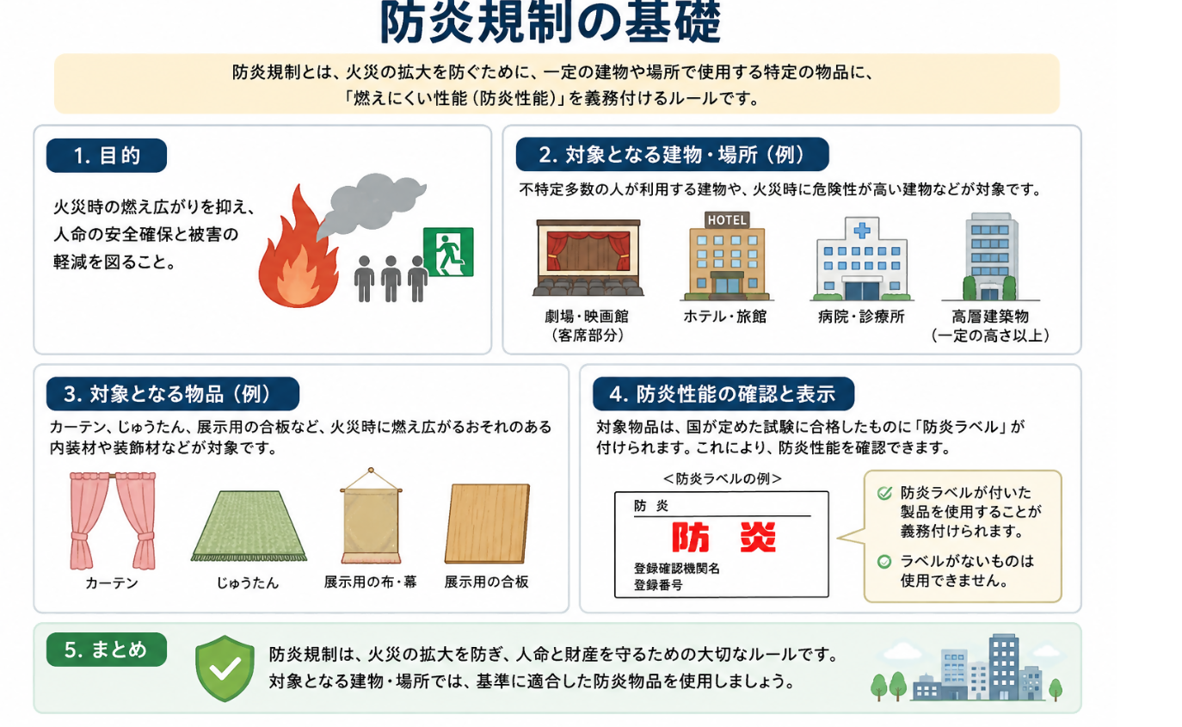

Slide 52
５ 防火管理及び防火対象物の点検報告制度に関する基礎知識
防火管理・防火対象物の点検報告・自衛消防組織の基礎
1．防火管理制度（法第8条）
一定の防火対象物の管理権原者は、火災による被害を防止するため、資格を有する者の中から防火管理者を選任し、必要な防火管理業務を行わせなければならない。
防火管理者の主な業務は、次のとおり（令第3条の2→則第3条）
消防計画の作成
消火、通報および避難訓練の実施
消防用設備等の点検・整備
火気の使用や取扱いに関する監督
避難施設の維持管理
収容人員の管理
その他、防火管理上必要な業務
防火管理者を選任または解任した場合、管理権原者は、遅滞なく消防長または消防署長へ届け出なければならない。
防火管理者の選任が必要となる基準は、防火対象物の用途や収容人員によって異なる。主な基準は、収容人員が10人以上、30人以上または50人以上となるもの
2．防火対象物の点検・報告制度（法第８条の２の２→令第４条の２の２）
一定の防火対象物の管理権原者は、防火対象物点検資格者に防火管理上必要な事項を点検させ、その結果を1年に1回、消防長または消防署長へ報告。
点検報告が必要となる主な防火対象物は、消防法施行令別表第1に掲げる劇場、飲食店、物品販売店舗、旅館・ホテル、病院、社会福祉施設、複合用途防火対象物、地下街などのうち、次のいずれかに該当するもの（防火管理義務あり）
収容人員が300人以上のもの
収容人員が300人未満で、特定用途が避難階以外の階にあり、避難に使用できる階段が原則として1系統しかないもの
ただし、屋外階段など安全な避難経路が確保されている場合や、一定の要件を満たす部分は対象から除かれることがあります。
また、一定の防火対象物については、消防機関による検査を受け、継続して適正に管理されていると認められれば、点検・報告義務が免除される特例認定制度があり。認定を受けた場合の有効期間は3年間。
3．自衛消防組織（法第８条の２の５→令第４条の２の４）
多数の人が利用する大規模な防火対象物では、火災や地震などが発生した際に、初期消火、通報、避難誘導などを円滑に行うため、自衛消防組織を設置（法第8条の2の5→令第4条の2の4）
自衛消防組織を設置または変更した場合、管理権原者は必要事項を消防長または消防署長へ届出。
自衛消防組織の設置対象となる建築物の規模は、地階を除く階数に応じて定められている。（対象用途に注意）
11階以上：延べ面積1万平方メートル以上
5階以上10階以下：延べ面積2万平方メートル以上
4階以下：延べ面積5万平方メートル以上
地下街：延べ面積千平方メートル以上
複合用途防火対象物では、自衛消防組織の対象用途に使用される部分の床面積などを基準として判断します。
自衛消防組織は、火災などの災害発生時に被害を最小限に抑えるための組織。平常時から役割分担や活動体制を定め、実践的な訓練を行うことが重要。

Slide 53
第1問
防炎性能を有する製品の使用が義務付けられる主な目的はどれですか。
① 建物の耐震性能を高めるため
② 火災の初期拡大を抑えるため
③ 室内の温度を一定に保つため
④ 建物の防音性能を高めるため
正解：② 解説： 防炎製品は、小さな火が接しても燃え広がりにくく、火災の初期拡大を抑えて避難時間を確保する効果が期待されます。
第2問
高さを基準として防炎規制の対象となる高層建築物は、原則としてどれですか。
① 高さ15メートルを超える建築物
② 高さ20メートルを超える建築物
③ 高さ31メートルを超える建築物
④ 高さ50メートルを超える建築物
正解：③ 解説： 高さ31メートルを超える高層建築物は、防炎規制の対象となる防火対象物に含まれます。
第3問
次のうち、主な防炎対象物品に該当しないものはどれですか。
① 布製のブラインド
② じゅうたん
③ 工事用シート
④ 金属製のロッカー
正解：④ 解説： 金属製のロッカーは、燃え広がる布製品などではないため、防炎対象物品には該当しません。
第4問
防炎性能の基準として定められているものの組合せはどれですか。
① 残炎時間・残じん時間・炭化面積
② 耐震強度・防音性能・断熱性能
③ 発煙量・室内温度・避難距離
④ 放水時間・水圧・消火薬剤量
正解：① 解説： 防炎性能の基準は、物品の種類に応じて、残炎時間、残じん時間、炭化面積などについて定められています。
第5問
防炎性能について、最も適切な説明はどれですか。
① 火が接しても絶対に燃えない性能
② 火災を自動的に消火する性能
③ 小さな火が接しても燃え広がりにくい性能
④ 建物への煙の侵入を完全に防ぐ性能
正解：③ 解説： 防炎性能とは、物品が全く燃えないことではなく、小さな火が接しても燃え広がりにくく、火災拡大の原因になりにくい性能をいいます。

Slide 54
第６問
防火管理者の主な業務に該当しないものはどれですか。
① 消防計画の作成
② 消火・通報・避難訓練の実施
③ 消防用設備等の点検・整備
④ 建築確認申請の審査
正解：④ 解説： 建築確認申請の審査は、防火管理者の業務ではありません。防火管理者は、消防計画の作成や訓練、設備の点検・整備などを行います。
第７問
防火管理者を選任または解任した場合、管理権原者が行う手続として正しいものはどれですか。
① 警察署長へ届け出る
② 消防長または消防署長へ届け出る
③ 都道府県知事の許可を受ける
④ 特に手続は必要ない
正解：② 解説： 管理権原者は、防火管理者を選任または解任した場合、遅滞なく消防長または消防署長へ届け出なければなりません。
第８問
防火対象物の点検・報告について、正しいものはどれですか。
① 防火管理者が10年に1回点検する
② 建築士が3年に1回点検する
③ 防火対象物点検資格者が点検し、1年に1回報告する
④ 管理権原者が毎月、警察署へ報告する
正解：③ 解説： 一定の防火対象物では、防火対象物点検資格者に防火管理上必要な事項を点検させ、その結果を1年に1回、消防長または消防署長へ報告します。
第９問
自衛消防組織の設置が必要となる建築物の規模について、正しいものはどれですか。
① 11階以上で、延べ面積1万平方メートル以上
② 11階以上で、延べ面積1、000平方メートル以上
③ 5階以上10階以下で、延べ面積5、000平方メートル以上
④ 4階以下で、延べ面積1万平方メートル以上
正解：① 解説： 地階を除く階数が11階以上の建築物では、原則として延べ面積1万平方メートル以上の場合に自衛消防組織の設置対象となります。
第１０問
自衛消防組織の役割として最も適切なものはどれですか。
① 建築物の設計や工事監理を行う
② 火災時の初期消火、通報、避難誘導などを行う
③ 消防法令違反に対して罰則を科す
④ 火災保険の契約手続を行う
正解：② 解説： 自衛消防組織は、火災や地震などの発生時に、初期消火、通報、避難誘導などを組織的に行い、被害を最小限に抑える役割を担います。

Slide 55
６ 火災調査に関する基礎知識
火災調査に関する基礎知識
火災調査とは、火災の発生原因や火災による損害を明らかにし、今後の火災予防に役立てるために行う調査。消防長または消防署長は、消火活動とともに火災原因や損害の調査を行わなければならない。（法第３１条）
1．消防長・消防署長の権限と義務
火災調査を行うため、消防機関には主に次の権限が認められている。（法第３２条）
関係者に質問すること
必要な資料の提出を命じ、または報告を求めること
火災によって破損・変質した物件などを調査すること
関係のある場所へ立ち入り、検査や質問を行うこと
必要な証拠資料を収集・保全すること
資料の提出を命じることができる相手は、火災の関係者。関係者以外の者から資料の提出を受ける場合は、原則として任意の提出。
関係者の住居へ立ち入る場合は、関係者の承諾を得るか、必要に応じて関係者を立ち会わせなければなりません。また、立入検査や質問を行う職員は、その身分を示す証票を携帯し、求められた場合には提示する必要。
2．放火・失火の疑いがある場合（法第３５条）
放火または失火の疑いがある場合でも、火災原因の調査は消防長または消防署長の責任と権限によって行う。
消防機関は、その火災に犯罪の疑いがあると判断した場合でも、必要な火災調査を継続。
放火または失火の疑いがある場合、消防長または消防署長と警察署長は、火災原因の究明と犯罪捜査という共通の目的に向けて、相互に協力する必要。
3．警察との協力関係（法第３５条の４）
消防から警察へ放火・失火の犯罪捜査について協力を求めた場合、警察はその協力要請に応じなければならない。
また、消防吏員が放火・失火の被疑者に対して質問したり、証拠物を調査したりする必要がある場合、警察は正当な理由なく協力を拒めない。
都道府県警察と消防本部を置かない市町村との間でも、放火の疑いがある火災について、必要に応じて火災原因や損害状況に関する調査協力が行われる。
消防機関は火災原因と損害の究明を担当し、警察は犯罪捜査を担当。放火や失火が疑われる火災では、両機関が情報共有し、調査を進める。

Slide 56
７ 危険物の性質に関する基礎知識
危険物の性質に関する基礎知識
消防法上の危険物とは、火災を発生させたり、火災を拡大させたりする危険性を持つ物品で、消防法別表第1に定められているもの。危険物は、その性質によって第1類から第6類までに分類。
第1類「酸化性固体」
固体であり、他の物質を強く酸化させ、燃焼を促進する危険性を持つもの。それ自体は燃えなくても、可燃物と混ざると激しく燃焼することがあり。
主な例は、塩素酸塩類、過塩素酸塩類、無機過酸化物、硝酸塩類、過マンガン酸塩類、重クロム酸塩類など。（指定数量 ５０～１０００ｋｇ）
第2類「可燃性固体」
固体であり、火を受けると比較的容易に着火し、燃えやすい性質を持つもの。燃焼が速く、消火が困難になる場合があり。（指定数量 １００～１０００ｋｇ）
主な例は、硫化りん、赤りん、硫黄、鉄粉、金属粉、マグネシウム、引火性固体など。
第3類「自然発火性物質及び禁水性物質」
空気に触れると自然に発火したり、水と接触すると発火したり、可燃性ガスを発生させたりする危険性を持つもの（指定数量 １０～３００ｋｇ）
主な例は、カリウム、ナトリウム、アルキルアルミニウム、アルキルリチウム、黄りん、金属の水素化物、金属のりん化物、カルシウムまたはアルミニウムの炭化物など
第4類「引火性液体」
液体であり、引火の危険性を判断するための試験において、一定の引火性を示すもの。液体から発生した可燃性蒸気に火がつくことで燃焼。
第4類危険物は、主に次のように分類。
特殊引火物：ジエチルエーテル、二硫化炭素など
第1石油類：引火点が21℃未満のもの
アルコール類：炭素数1～3の飽和一価アルコールなど
第2石油類：引火点が21℃以上70℃未満のもの
第3石油類：引火点が70℃以上200℃未満のもの
第4石油類：引火点が200℃以上250℃未満のもの
動植物油類：動物の脂肉や植物の種子などから抽出した油類 第4類危険物は、一般に水より軽いものや水に溶けにくいものが多く、水による消火が適さない場合があり。
第5類「自己反応性物質」
固体または液体であり、加熱や衝撃などによって自己反応を起こし、爆発的に燃焼する危険性を持つもの。（指定数量 １０～１００ｋｇ）
主な例は、有機過酸化物、硝酸エステル類、ニトロ化合物、ニトロソ化合物、アゾ化合物、ジアゾ化合物、ヒドラジンの誘導体、ヒドロキシルアミンなど。
第6類「酸化性液体」
液体であり、強い酸化力を持ち、他の物質の燃焼を促進する危険性を持つもの。それ自体が燃えなくても、可燃物と接触すると火災を拡大させるおそれがあり。
主な例は、過塩素酸、過酸化水素、硝酸、ハロゲン間化合物など。（指定数量 ３００ｋｇ）
各類の性質のまとめ 第1類：燃焼を促進する固体
第2類：燃えやすい固体
第3類：空気や水との接触で発火する物質
第4類：引火しやすい液体
第5類：自己反応によって爆発的に燃焼する物質
第6類：燃焼を促進する液体

Slide 57
第1問
火災調査の主な目的として、最も適切なものはどれですか。
① 建築物の資産価値を算定すること
② 火災の原因と損害を明らかにし、火災予防に役立てること
③ 火災保険の契約内容を決定すること
④ 消防職員の勤務状況を確認すること
正解：② 解説： 火災調査は、火災の発生原因や損害を明らかにし、その結果を今後の火災予防に役立てるために行われます。
第2問
火災調査において、消防機関に認められている権限はどれですか。
① 関係者を逮捕すること
② 関係者に刑罰を科すこと
③ 関係者に質問し、必要な資料の提出を求めること
④ 裁判所の判決を変更すること
正解：③ 解説： 消防機関には、関係者への質問、報告の要求、資料提出命令、関係場所への立入りや検査などの権限が認められています。
第3問
火災調査のために関係者の住居へ立ち入る場合の対応として、適切なものはどれですか。
① 必ず警察官の許可を得る
② 関係者の承諾を得るか、必要に応じて関係者を立ち会わせる
③ 消防職員であれば自由に立ち入ることができる
④ 裁判所の判決が確定するまで立ち入ることができない
正解：② 解説： 関係者の住居へ立ち入る場合は、関係者の承諾を得るか、必要に応じて関係者を立ち会わせる必要があります。
第4問
放火または失火の疑いがある火災について、正しいものはどれですか。
① 犯罪の疑いがあれば、消防機関は調査を中止する
② 火災原因の調査は警察だけが行う
③ 犯罪の疑いがあっても、消防機関は必要な火災調査を継続する
④ 裁判が終了するまで火災調査は実施できない
正解：③ 解説： 放火・失火などの犯罪が疑われる場合でも、消防長または消防署長は、火災原因や損害について必要な調査を行います。
第5問
放火・失火が疑われる場合の消防と警察の関係として、最も適切なものはどれですか。
① 消防と警察は互いに独立し、情報を共有しない
② 消防が犯罪捜査を行い、警察が損害調査を行う
③ 消防は火災原因等を調査し、警察は犯罪を捜査して、相互に協力する
④ すべての調査を消防機関だけで行う
正解：③ 解説： 消防機関は火災原因や損害の調査を担当し、警察は犯罪捜査を担当します。放火・失火が疑われる場合は、両機関が相互に協力します。

Slide 58
第６問
第1類危険物の性質として、最も適切なものはどれですか。
引火しやすい液体である
自己反応により爆発的に燃焼する
他の物質を酸化させ、燃焼を促進する固体である
水と接触すると必ず可燃性ガスを発生する
正解：3 解説： 第1類危険物は「酸化性固体」です。それ自体は燃えなくても、可燃物と混ざると激しく燃焼することがあります。
第７問
次のうち、第2類危険物に該当するものはどれですか。
赤りん
ナトリウム
ガソリン
過酸化水素
正解：1 解説： 赤りんは第2類「可燃性固体」です。ナトリウムは第3類、ガソリンは第4類、過酸化水素は第6類に該当します。
第８問
第3類危険物の主な危険性として、最も適切なものはどれですか。
加熱や衝撃によってのみ発火する
空気または水との接触により発火することがある
可燃性蒸気を発生させて引火する
他の物質から酸素を奪って燃焼を止める
正解：2 解説： 第3類は「自然発火性物質及び禁水性物質」です。空気に触れて自然発火したり、水と接触して発火や可燃性ガスの発生を起こしたりします。
第９問
第4類危険物のうち、引火点が70℃以上200℃未満のものはどれですか。
第1石油類
第2石油類
第3石油類
第4石油類
正解：3 解説： 第3石油類は、引火点が70℃以上200℃未満のものです。第2石油類は21℃以上70℃未満、第4石油類は200℃以上250℃未満です。
第１０問
第5類危険物の性質として、最も適切なものはどれですか。
強い酸化力を持つ液体である
水と接触すると必ず消火される
加熱や衝撃によって自己反応を起こすことがある
すべて水に溶けやすく、水による消火が適している
正解：3 解説： 第5類は「自己反応性物質」です。加熱や衝撃などによって自己反応を起こし、爆発的に燃焼する危険性があります。

Slide 59
８ その他予防業務に必要な基礎知識
1 消防用設備等・特殊消防用設備等の点検と報告
消防用設備等や特殊消防用設備等は、火災時に確実に機能するよう、定期的な点検と消防機関への報告が必要。（法第１７条の３の３→則第３１条の６）
点検は、次の2種類。
機器点検（6か月ごと）
設備を適正に配置しているか、外観に異常がないか、簡易な操作によって正常に作動するかを確認。
総合点検（1年ごと）
消防用設備等の全部または一部を実際に作動させ、設備全体の機能が正常であるかを確認。
点検結果は、防火対象物の関係者が消防長または消防署長へ報告します。報告の頻度は、防火対象物の用途によって異なる。
特定防火対象物：1年に1回
非特定防火対象物：3年に1回
一定の防火対象物では、消防設備士または消防設備点検資格者に点検を行わせなければならない。主な対象は、多数の人が利用する特定防火対象物で延べ面積が1、000平方メートル以上のものや、避難上著しく困難であると消防長または消防署長が指定したものなど。
点検結果は、維持台帳に記録するとともに、消防機関へ所定の期間ごとに報告。
2 火を使用する設備・器具等に対する規制（法第９条）
炉、厨房設備、ボイラー、ストーブなど、火を使用する設備や器具は、火災発生の危険性が高いため、位置、構造、管理、取扱いなどについて基準が定められている。
規制の基本的事項は全国共通の基準により定められているが、具体的な規制内容は、各地域の気候や風土などを踏まえ、市町村の火災予防条例で定められている。
主な規制内容は、次のとおり。
設備・器具の位置、構造、管理方法
周囲の可燃物との安全な離隔距離
使用する燃料の種類や量
必要な火災予防措置
設備の設置に関する届出
火気設備等は、可燃物から十分な距離を確保し、適切に維持管理することが重要。

Slide 60
機器点検
6か月
総合点検
1年
点検結果報告
特定1年
非特定3年

Slide 61
住宅用火災警報器は逃げ遅れを防ぐ
3 住宅用防災機器（条例第２９条の２）
住宅火災による死者を減らすため、住宅には住宅用防災機器の設置と維持が義務付け。対象となる住宅は、一戸建て住宅のほか、併用住宅、長屋、共同住宅など。
ただし、共同住宅などで、消防法令に基づく自動火災報知設備等が設置されている部分については、住宅用防災機器の設置が免除される場合があり。
住宅用防災機器には次のものがあり。
住宅用防災警報器
火災による煙や熱を感知し、警報音などによって知らせる機器
住宅用防災報知設備
感知器、受信機、補助警報装置などで構成される設備
設置が必要な主な場所は、次のとおり。
就寝に使用する部屋
寝室がある階の階段
一定の条件に該当する廊下
住宅用防災警報器は、原則として天井または壁の上部に設置します。煙を適切に感知できるよう、壁や梁、換気口、エアコンなどから必要な距離を確保することが必要。
設置場所や維持管理の具体的な基準は、市町村条例で定められている。
※ 壁から０．６ｍ以上離した天井
天井から下方０．１ｍ以上０．５ｍ以内の壁

Slide 62
4 避難上必要な施設等の管理
学校、病院、工場、事業場、百貨店、旅館、飲食店、地下街、複合用途防火対象物など、多数の人が利用する防火対象物では、火災時に安全かつ迅速に避難できる状態を常に確保。（条例第40条）
廊下、階段、避難口、防火戸などには、避難や防火戸の閉鎖を妨げる物件を放置してはなりません。また、みだりに物件が置かれないよう、日常的に管理する必要。
管理が必要な主な施設
避難上必要な廊下、階段、避難口
防火戸などの防火設備
その他の避難上必要な施設
「防火戸」は、通常は閉鎖された状態を保つか、火災時に煙や熱を感知して自動的に閉鎖し、火災の拡大を防ぐ設備です。そのため、防火戸の周囲や閉鎖範囲内には、物品を置かない。
避難障害となる物件の例
新聞や雑誌の束
ビールケース
段ボール箱
ロッカー
商品や備品
その他、通行や防火戸の閉鎖を妨げるもの
なお、避難障害となる「物件」は、通常、容易に移動できるものを指します。建築物に固定された工作物などは、原則としてこの物件には含まれない。
まとめ
消防用設備等は、設置するだけでなく、定期的に点検し、その結果を報告することが重要です。また、火気設備の適正な管理、住宅用防災警報器の設置、避難経路や防火戸周辺の整理を徹底することで、火災の発生・拡大を防ぎ、迅速な避難につなげることができる。

Slide 63
問題1
消防用設備等の「機器点検」を行う期間として、正しいものはどれですか。
3か月ごと
6か月ごと
1年ごと
3年ごと
正解：2 解説： 機器点検は6か月ごとに行い、設備の適正な配置、外観上の異常の有無、簡易な操作による機能などを確認します。
問題2
消防用設備等の点検結果を消防長または消防署長へ報告する頻度として、正しいものはどれですか。
特定防火対象物は6か月に1回、非特定防火対象物は1年に1回
特定防火対象物は1年に1回、非特定防火対象物は3年に1回
特定防火対象物は2年に1回、非特定防火対象物は5年に1回
すべての防火対象物について1年に1回
正解：2 解説： 点検結果の報告は、特定防火対象物では1年に1回、非特定防火対象物では3年に1回行います。
問題3
火を使用する設備・器具等に関する具体的な規制を定めるものはどれですか。
市町村の火災予防条例
建築物の所有者が定める自主基準
消防設備士が作成する点検要領
建物の賃貸借契約書
正解：1 解説： 火気設備等に関する基本的事項は全国共通の基準で示され、具体的な規制内容は、地域の気候や風土などを考慮して市町村の火災予防条例で定められます。
問題4
住宅用防災警報器を設置する主な場所として、最も適切なものはどれですか。
浴室と洗面所
玄関と物置
就寝に使用する部屋と、その部屋がある階の階段
ベランダと庭
正解：3 解説： 住宅用防災警報器は、原則として寝室と、寝室がある階の階段に設置します。また、一定の条件に該当する廊下にも設置が必要です。
問題5
避難施設や防火戸の管理として、正しいものはどれですか。
廊下には、通行できる幅があれば段ボール箱を置いてもよい
防火戸の閉鎖範囲内には、一時的であれば商品を置いてよい
階段には、避難時に移動できる軽い物品であれば置いてよい
廊下、階段、避難口や防火戸の周囲には、避難や閉鎖を妨げる物品を置かない
正解：4 解説： 避難経路や防火戸の周囲は、常に安全に使用できる状態を保つ必要があります。新聞、段ボール箱、商品などが避難や防火戸の閉鎖を妨げる場合は、放置してはいけません。

Slide 64


